Slide 1
Думать – коллективно!
Решать – оперативно!
Отвечать – доказательно!
И всё будет у нас – замечательно!

Slide 2
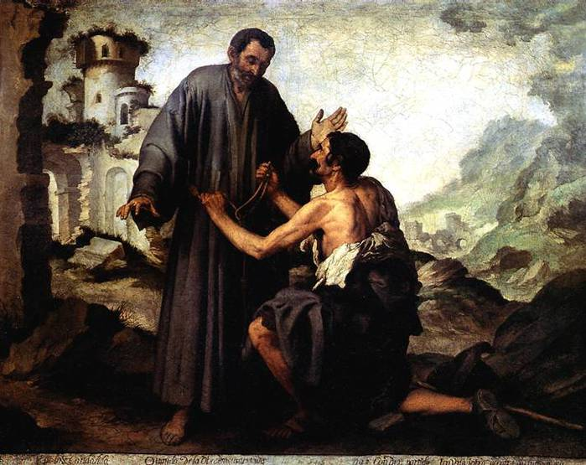
Голодный и оборванный человек подошел к рыбаку и попросил его накормить. Рыбак посмотрел на него и сказал: «Вот там лежит невод, возьми его и отнеси к морю». Человек оглянулся, вздохнул, нашел невод и, недоумевая, понес к морю. Рыбак пошел вслед за ним. Они сели в лодку и вышли в море. Человек греб сначала неумело, а затем лучше и лучше, и наконец, сам привел лодку к месту. Затем они забросили невод и поймали рыбу. На берегу рыбак попросил человека набрать сухих веток и они вместе разожгли костер. Когда рыба была готова, они наелись, отогрелись, отдохнули. И тогда человек спросил рыбака: «Почему ты не дал мне хлеба, который был у тебя в хижине, а заставил проделать все это?». Рыбак немного помолчал, а потом ответил: «В этом случае я бы утолил твой голод, но только один раз, а так я научил тебя быть сытым всю жизнь».

Slide 3
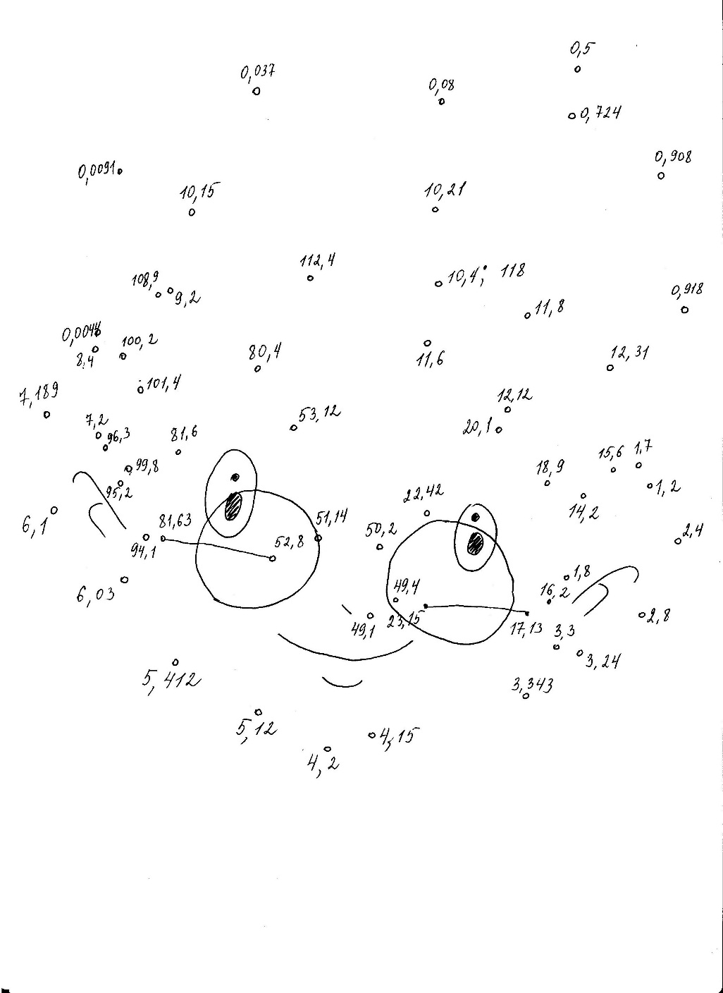
Ваша задача соединить точки непрерывными линиями, причем дроби которые подписаны над каждой точкой располагаем в порядке возрастания.

Slide 4

Профессор Почемушкин

Slide 5
Ребята вы знаете зачем слону хобот? Хобот служит не только носом и губой, но и рукой. С помощью хобота слон кладет пищу в рот, пьет. Также, с помощью хобота слон может освежиться в жару, набрав им воду и выпустив ее на спину, как из душа. Хобот очень силен и гибок, так как в нем более 40000 мышц. Хобот способен поднять мелкую монету, сорвать пучок травы, вырвать дерево с корнем. Длина Хобота у взрослого слона 3,31 м, а длина хобота у маленького слоненка – 1,2 м. Ребята давайте поможем профессору Почемушкину узнать, на сколько хобот большого слона длиннее, чем хобот маленького слоненка? Что нам для этого надо сделать?

Slide 6
Сложение и вычитание десятичных дробей
Колмогорцева Ирина Владимировна
учитель математики
МБОУ «Лицей «Политэк» г.Волгодонска

Slide 7
Алгоритм сложения (вычитания) десятичных дробей
№ | Алгоритм | 4,52+2,3 | 4,52-2,3
1 | Уравнять в дробях количество знаков после запятой | 4,52 и 2,30 | 4,52 и 2,30
2 | Записать дроби друг под другом так, чтобы запятая была записана под запятой | 4,52 2,30 | 4,52 2,30
3 | Выполнить сложение (вычитание), не обращая внимание на запятую | + 4,52 2,30 6 82 | - 4,52 2,30 2 22
4 | Поставить в ответе запятую под запятой в данных дробях | + 4,52 2,30 6,82 | - 4,52 2,30 2,22

Slide 8
8,9021+0,68
13,75+0,116

Slide 9
Физкультминутка
Мы сегодня повторяем, изучаем и считаем
Ох, устали мы немножко
Захотели пошалить.
Встали – сели, посидели.
Покрутили головой.
Нет нам времени играть – надо дальше изучать!

Slide 10
Работа по учебнику №1213 и №1214.

Slide 11
Самостоятельная работа
5,9+1,6
8,3+0,8
8,9+4
5,7+3,28
10,09+0,308
4,7-2,8
12,1-8,7
3-2,4
6,5-4,837
45,6-13
2,8+1,9
4,6+0,5
8+2,6
2,58+1,4
0,906+12,8
6,5-2,7
11,2-9,6
21-3,59
7,3-4,568
33,7-4

Slide 12
Домашнее задание
Вычислите общий рост вашей семьи.
.№1255 (1ст), №1256 (1ст).

Slide 13
